Slide 1
Лекция 3 Введение в алгоритмы и структуры данных реального времени
ФИО преподавателя Зорина Наталья Валентиновна
Кафедра Промышленной информатики г-307
e-mail: zorina_n@mail.ru
Осенний семестр, институт ИИТ, МИРЭА
ст. преподаватель каф. ПИ
Зорина Н.В., zorina@mirea.ru
Online-edu.mirea.ru

Slide 2
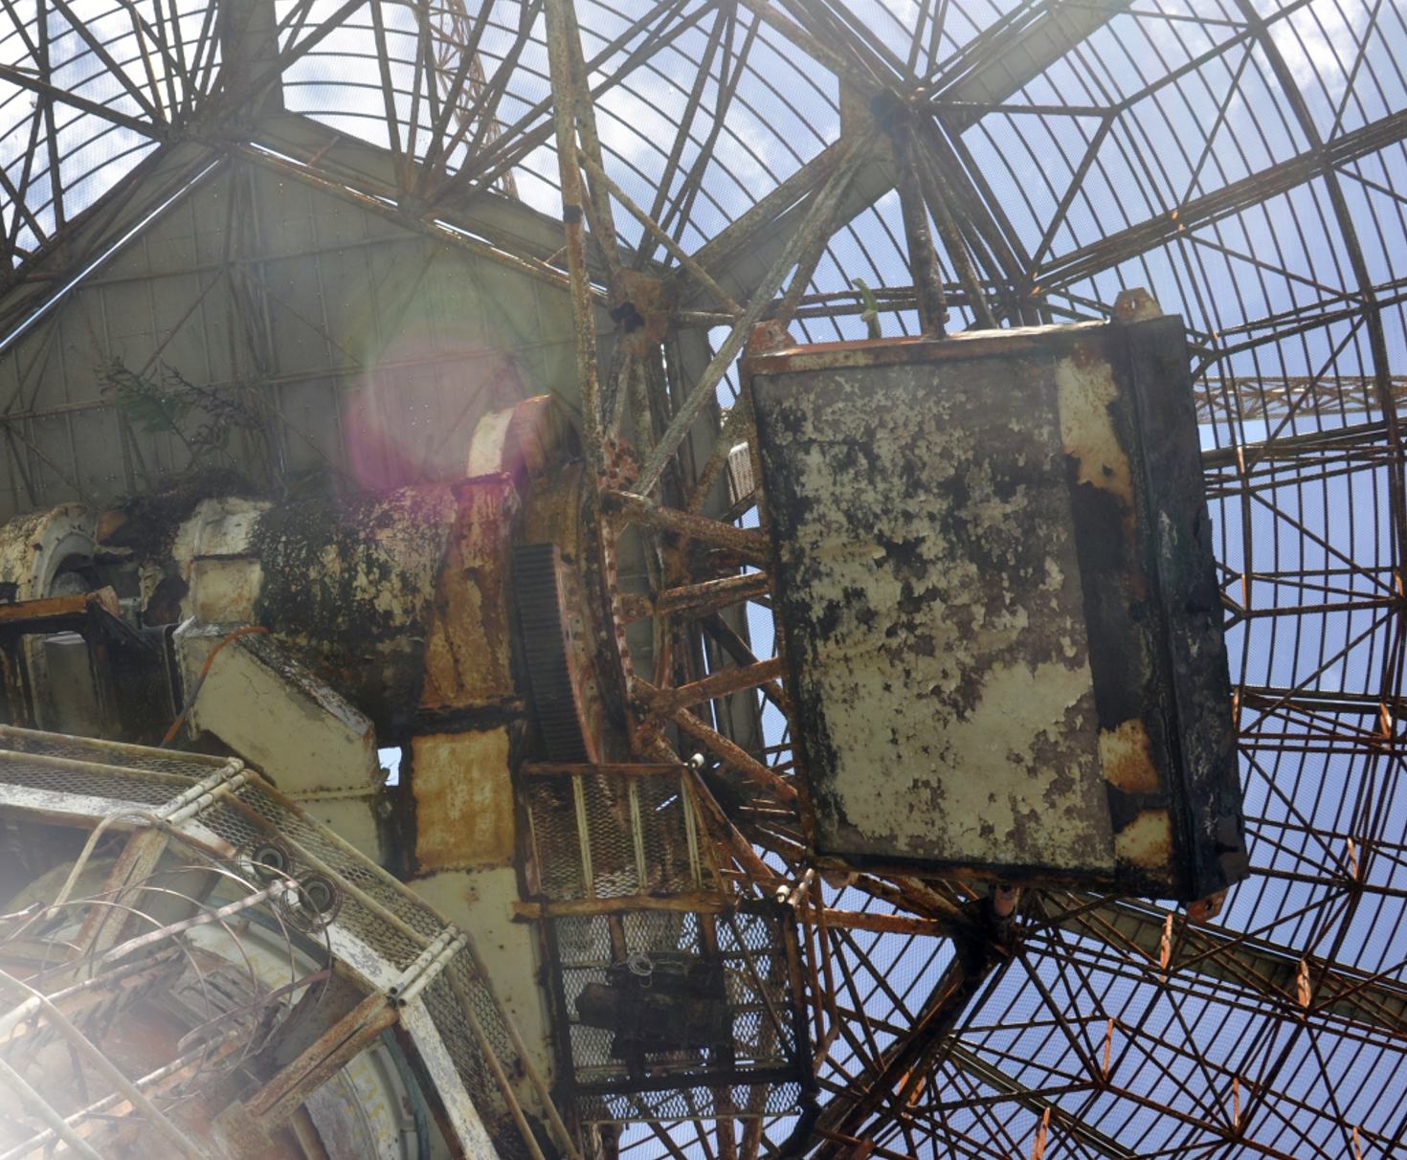
Введение в алгоритмы и структуры данных реального времени
В течение последних 30 лет производительность компьютеров определялась законом Мура; отныне им будет управлять Закон Амдала.
Написание кода, эффективно использующего несколько процессоров, может быть очень сложной задачей. J

Slide 3
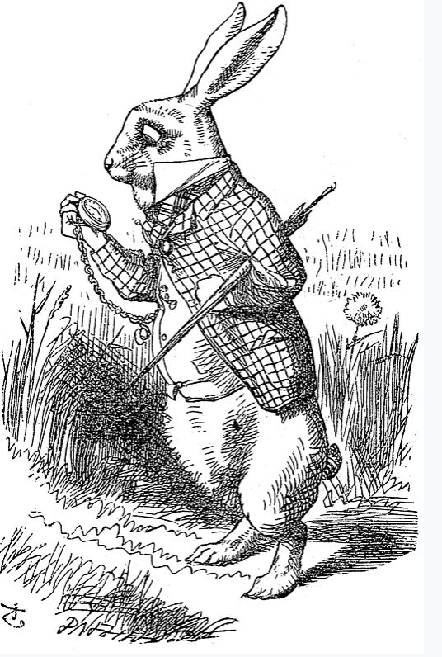

Тема лекции:
«Основы синтаксиса языка Джава. Линейные структуры данных»
Быстрее-быстрее-быстрее, Я опаздываю, опаздываю, И стрелки на моих часах
Начинают дрожать.

Slide 4
План лекции
Понятие алгоритма
Анализ сложности алгоритма
Типы анализа
Нотации для описания сложности алгоритмов

Slide 5
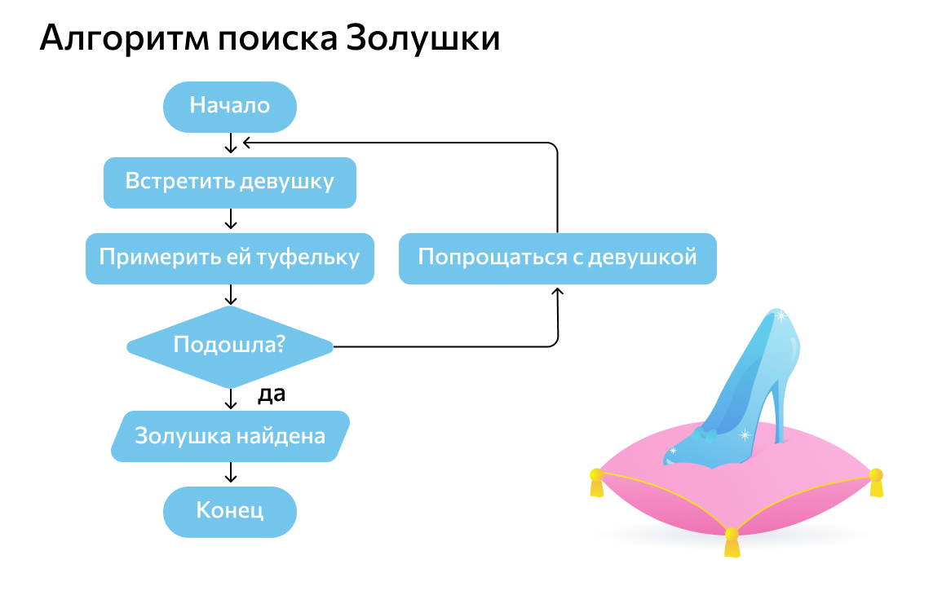
Понятие алгоритма
Notes:
Что такое алгоритм? Чтобы лучше понять, давайте рассмотрим варианты приготовления омлета. Общие этапы приготовления омлета: 1) Взять сковороду. 2) Достать масло. а. У нас есть нефть? я. Если да, положите его в кастрюлю. II. Если нет, то хотим ли мы покупать нефть? 1. Если да, то иди и покупай. 2. Если нет, мы можем прекратить. 3) Включите плиту и т.д.. Что мы делаем, так это для данной проблемы (приготовление омлета), даем пошаговую подсказку ее решения. Формальное определение алгоритма можно дать так: Алгоритм — это пошаговые инструкции к заданной проблеме. При написании алгоритмов следует помнить одно важное замечание: нам не нужно доказывать каждый шаг алгоритма.

Slide 6
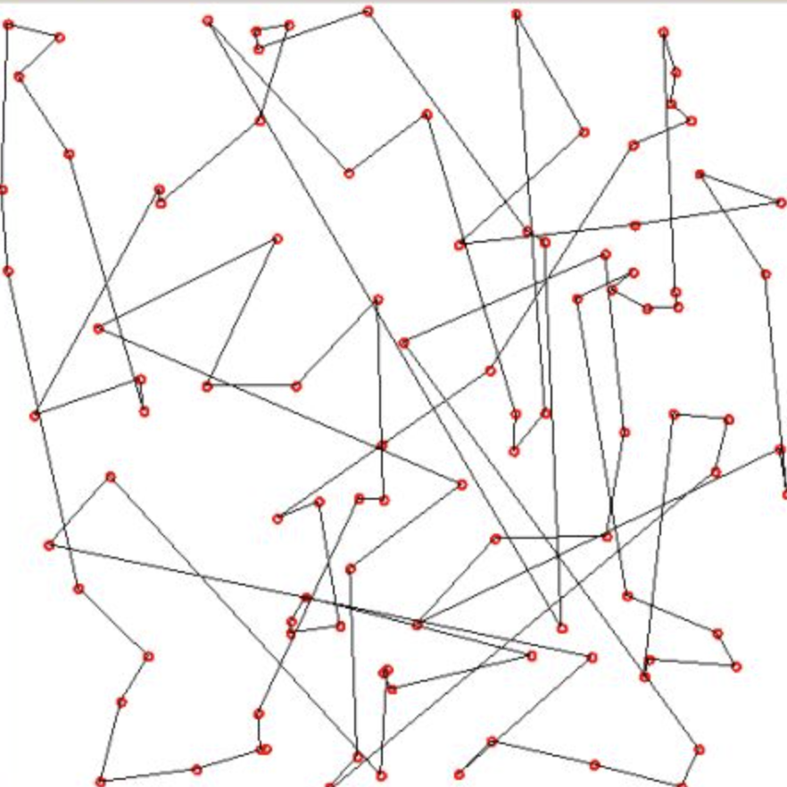
Что такое анализ алгоритма?
Notes:
Если мы хотим поехать из города в город, это можно сделать по разному: самолетом, автобусом, поездом, а также на велосипеде.
В зависимости от наличия и удобства мы выбираем тот, который нам подходит.
Точно так же в информатике может существовать несколько алгоритмов для решения одной и той же задачи (например, проблема сортировки имеет множество алгоритмов, таких как сортировка на вставках, сортировка по выбору, быстрая сортировка и многие другие).

Slide 7
Анализ алгоритма
Алгоритмический анализ помогает нам определить, какой из них эффективен с точки зрения потребления времени и пространства
Что означает термин – анализ времени выполнения?
Это процесс определения, как максимальное время обработки изменяется по мере увеличения размера задачи (размера входных данных).
Размер входных данных — это количество элементов во входных данных, и в зависимости от типа входных данных могут быть разные типы
Типы входных данных:
Размер массива
Степени полинома
Количество элементов в матрице
Количество битов в двоичном представлении ввода данных
Вершины и ребра в графе
Notes:
.
Цель анализа алгоритмов? Цель состоит в том, чтобы сравнить алгоритмы (или решения) в основном с точки зрения времени выполнения, а также с точки зрения других факторов (например, результатов наблюдений, результатов разработчика и т. д.). Что такое анализ времени выполнения?
Это процесс определения, как максимальное время обработки по мере увеличения размера задачи (размера входных данных).
Размер входных данных — это количество элементов во входных данных, и в зависимости от типа входных данных могут быть разные типы.
В общем, мы предлагаем использовать популярные типы входов.
• Размер массива
• Полиномиальная степень
• Количество элементов в матрице
• Количество битов в двоичном представлении ввода
• Вершины и ребра в графе

Slide 8
Как сравнивать алгоритмы?
Время выполнения?
Поскольку время выполнения зависит от компьютера, то как сравнивать?
Количество выполненных операций?
Поскольку количество действий зависит от языка программирования, а также от стиля отдельного программиста.
Идеальное решение?
Это привело к тому, что во время работы данного алгоритма мы выявили особенности размера входных данных (т.е.).
Мы производим сравнение в виде различных функций, показывающих время работы и такого рода сравнение не зависит от машинного времени, стиля программирования и т.п.
Notes:
Как алгоритмы решения? Для сравнения алгоритмов определения некоторых .
Сроки исполнения? поскольку время выполнения зависит от компьютера. Количество выполненных операций?
Поскольку количество действий зависит от языка программирования, а также от стиля отдельного программиста.
Идеальное решение? Это привело к тому, что во время работы данного алгоритма мы выявили особенности размера входных данных (т.е.).
Мы производим сравнение различных функций за время работы и такого рода сравнение не зависит от машинного времени, стиля программирования и т.д. д.

Slide 9

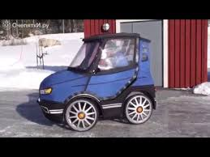
Что означает термин скорость роста алгоритма?
Скорость роста = порядок роста
Общая стоимость = cost_of_car + cost_of_bycycle
Общая стоимость cost_of_car (approximation)
При анализе алгоритмов нас скорее будет интересовать класс порядка роста, к которому относится алгоритм , чем точное количество выполняемых им операций каждого типа
Скорость, это зависимость времени работы алгоритма от входных данных
Notes:
Что такое скорость роста?
Вероятно, вы пришли в магазин, чтобы купить машину и велосипед. Скорость, это зависимость с которой время работы алгоритма зависит от зависимости от входных данных
Обычно мы говорим: «Это потому, что стоимость автомобиля слишком велика по сравнению со стоимостью велосипеда(приближение стоимости велосипеда к стоимости автомобиля).
Точное знание количества операций, выполненных алгоритмом, не играет существенной роли в анализе алгоритмов.
Куда важнее скорость роста этого числа при росте объема входных данных. Эта скорость называется порядком роста алгоритма.
Нас интересует только общий характер поведения алгоритмов, а не подробности этого поведения.
При анализе алгоритмов нас скорее будет интересовать класс порядка роста, к которому относится алгоритм , чем точное количество выполняемых им операций каждого типа (табл. 2.1 Источник: https://intellect.icu/poryadok-rosta-slozhnosti-algoritmov-4324

Slide 10
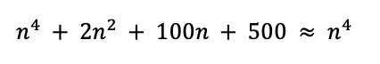
Как описывать скорость роста?
Мы будем описывать стоимость автомобиля и велика в терминах функций
В этом примере функции мы склонны игнорировать составляющие низшего младшего ранга, которые относительно незначительны (при большом значении входных параметров n).
Например, в нашем случае n² ,2n², 100n, являются отдельными затратами на некоторые функции и мы аппроксимируем (приближаем) его к n⁴ .
Почему? Потому что, это самый высокий темп роста.
Notes:
Для приведенного выше примера мы предлагаем привести стоимость автомобиля и стоимость цикла в терминах функций,
и для данной функции мы предлагаем использовать диапазон значений, относительно которые используются (для большого значения размера ввода, ).
Например, в приведенном ниже случае, и являются отдельными затратами на некоторые функции и мы приближаем его к .
Так как, это самый высокий темп роста.

Slide 11
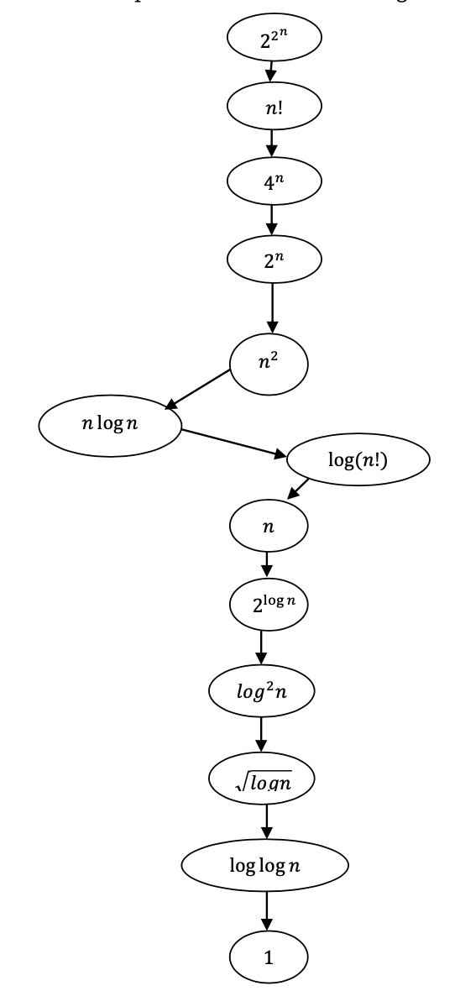
Часто встречающиеся скорости роста
Временная сложность | Название | ПРИМЕР
1 | Константная | Добавление элемента в начало связного списка (linked list)
logn | Логарифмическая | Нахождение элемента в отсортированном массиве
n | Линейная | Нахождение элемента в неотсортированном массиве
nlogn | Линейная -логарифмическая | Сортировка N элементов „divide-and-conquer‟- сортировка слиянием
n² | Квадратичная | Сортировка пузырьком Поиск наикратчайшего пути между двумя уздлами в графе
n³ | Кубическая | Умножение матриц
2^{n} | Экспоненциальная | Проблема ханойских башен
n! | Факториал | Решение задачи перестановок элементов мнножества
Notes:
Часто встречающаяся скорость роста На приведенной ниже диаграмме обнаружена взаимосвязь между темпами роста.
Часто используемая скорость

Slide 12
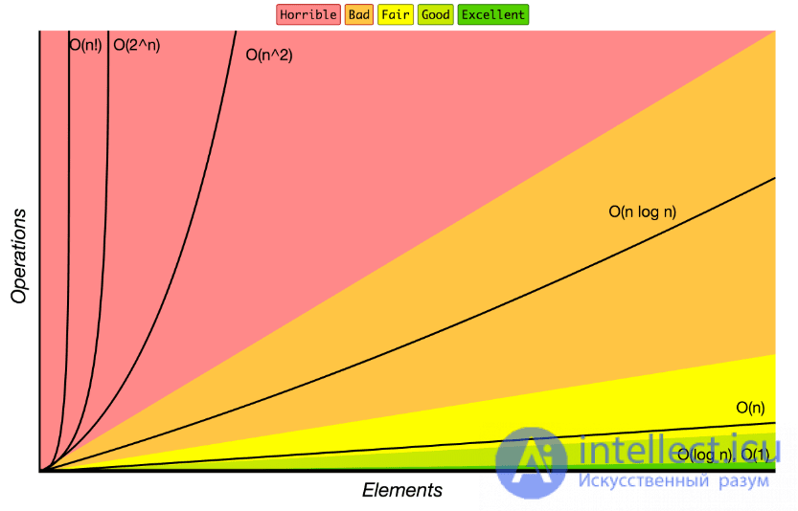
Анализ сложности алгоритма

Slide 13
Анализ сложности алгоритма
Основным показателем сложности алгоритма является время, необходимое для решения задачи и объем требуемой памяти.
Также при анализе сложности для класса задач определяется некоторое число, характеризующее некоторый объем данных – размер входа.
Итак, можем сделать вывод, что сложность алгоритм а – функция размера входа.

Slide 14
Анализ сложности алгоритма
Существуют понятия сложности в худшем, среднем или лучшем случае. Обычно, оценивают сложность в худшем случае.
Временная сложность в худшем случае – функция размера входа, равная максимальному количеству операций, выполненных в ходе работы алгоритма при решении задачи данного размера.
Ёмкостная сложность в худшем случае – функция размера входа, равная максимальному количеству ячеек памяти, к которым было обращение при решении задач данного размера.

Slide 15
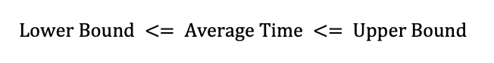
Типы анализа
На каких входных данных алгоритм занимает меньше времени (работает хорошо), а на каких входных данных алгоритм занимает огромное время?
Худший случай
Определяет ввод, для которого алгоритму требуется много времени.
Вход – тот, для которого алгоритм работает медленнее.
В лучшем случае
Определяет ввод, для которого алгоритм занимает наименьшее время.
Вход — это тот алгоритм, алгоритм которого работает всего быстрее.
Средний случай
Предоставляет прогноз времени работы алгоритма
Предполагает, что ввод является случайным
Notes:
На каких входных данных алгоритм занимает меньше времени (работает хорошо), а на каких входных данных алгоритм занимает огромное время.
Мы уже видели, что алгоритм может быть представлен в виде выражения.
Это означает, что мы представляем алгоритм с множественными проявлениями: одно для обнаружения, когда он занимает меньше времени, и другое для обнаружения, когда он занимает больше времени.
В общем случае первый случай называется самым случайным случаем для алгоритма.
Для анализа алгоритма нам нужен какой-то синтаксис, который формирует основы для асимптотического анализа/обозначения.
Существует три типа анализа:

Slide 16
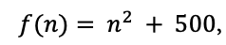
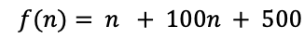
Тип анализа
Для данного алгоритма мы можем привести анализ наилучшего, наихудшего и среднего проявления проявлений.
В качестве примера можно использовать функцию f(n), представляющую данный алгоритм.
Худший случай
Лучший случай
Сложность алгоритма может быть различной при одном и том же размере входа, но различных входных данных.
Notes:
Каждый релиз Java посьтавляется в виде двух различных дистрибутивов

Slide 17
Асимптотическая нотация
Если мы имеем связи для наилучшего, среднего и наихудшего случая, для всех трех случаев необходимо определить вероятность и вероятность возникновения границ.
Чтобы представить эти возможности и возможные границы, нужен некоторый синтаксис, и это касается обсуждения. проявляется, что данный алгоритм представлен в виде функции.
То есть мы когда мы рассматриваем входные данные больших размеров для оценки порядка роста алгоритма, то мы определяем асимптотическую сложность!
Обычно алгоритм, эффективный в асимптотическом смысле, будет самым продуктивным для всех входных данных, за исключением очень маленьких.
Notes:
Асимптотическая запись? Имея связи для наилучшего, среднего и наихудшего случая, для всех трех случаев необходимо определить вероятность и вероятность возникновения границ. Чтобы представить эти возможности и возможные границы, нужен некоторый синтаксис, и это касается обсуждения. проявляется, что данный алгоритм представлен в виде функции.
Рассматривая входные данные достаточно больших размеров для оценки только такой величины, как порядок роста времени работы алгоритма, мы определяем асимптотическую эффективность алгоритмов.
Это означает, что нас интересует только то, как время работы алгоритма растет с увеличением размера входных данных до бесконечности.
Обычно алгоритм, эффективный в асимптотическом смысле, будет продуктивным для всех входных данных, за исключением очень маленьких.

Slide 18
Асимптотический анализ алгоритмов
Используем следующие нотации
O(n) (произносится как « О большое »),
Ω(n) («омега большое»).
Θ(n) («тета большое»)

Slide 19
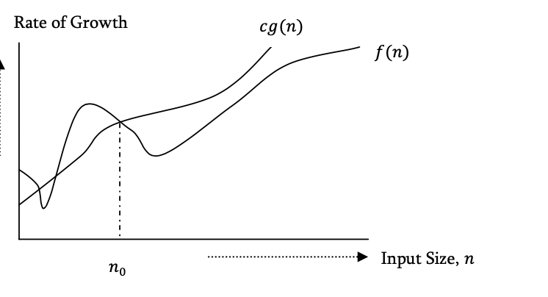
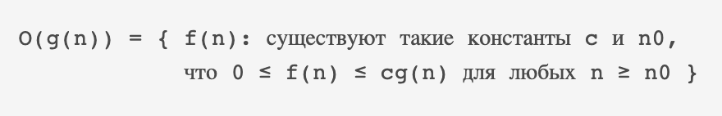
Нотация BigO
Большое «О» — это верхняя граница скорости выполнения алгоритма. Эта нотация показывает скорость алгоритма в худшем случае.
Это выражение — описание функции f(n). Она принадлежит множеству O(g(n)), если существует положительная константа c, при которой f(n) лежит в промежутке от 0 до cg(n) при достаточно больших n.
Для любого n функция времени выполнения алгоритма не пересечет функцию O(g(n)).
Так как эта нотация дает нам представления о худшей скорости выполнения алгоритма, то ее анализ обязателен — нам всегда интересна эта характеристика.
Notes:
Обозначение Big O используется для классификации алгоритмов в соответствии с тем, как растут их требования к времени выполнения или месту при увеличении размера входных данных. На графике ниже вы можете найти наиболее распространенные порядки роста алгоритмов, указанных в обозначениях Big O.

Slide 20
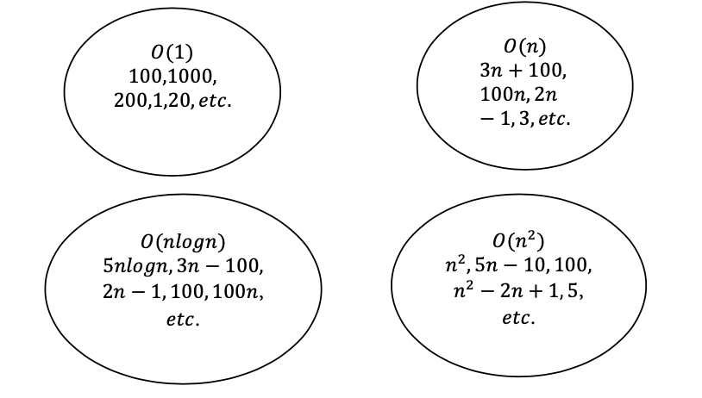
Примеры BigO

Slide 21
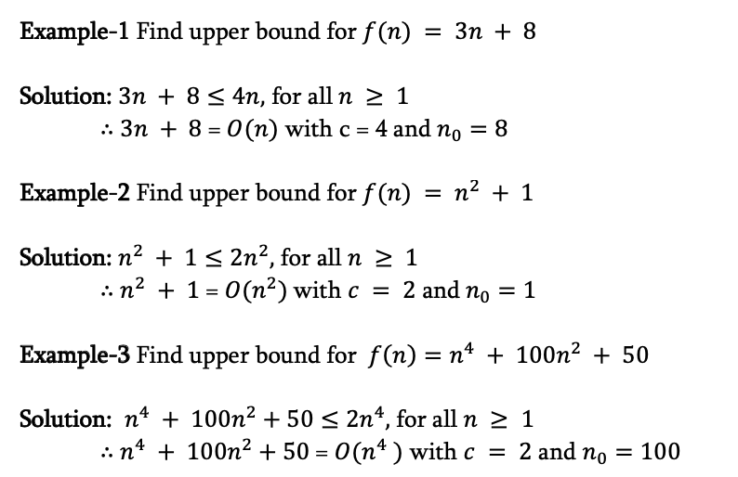
Примеры BigO

Slide 22
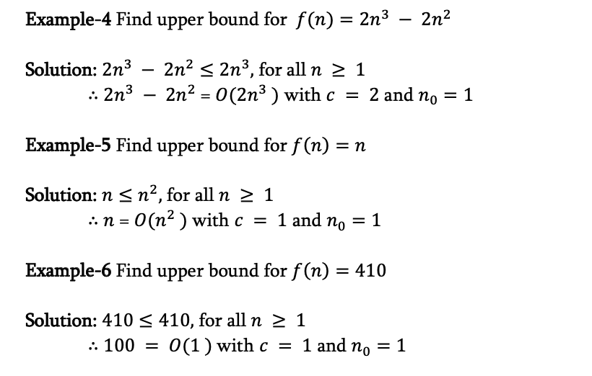
Примеры BigO

Slide 23
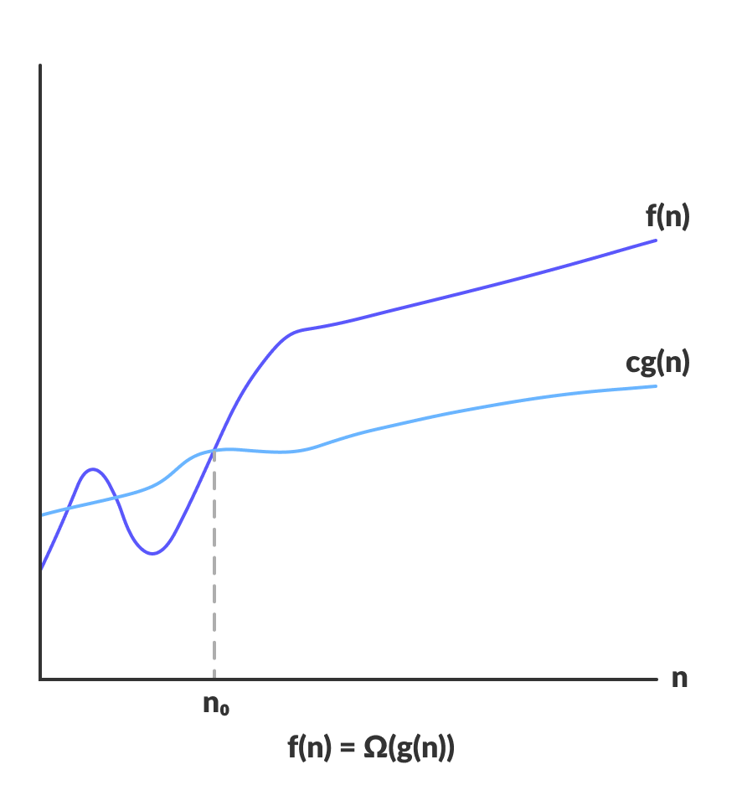
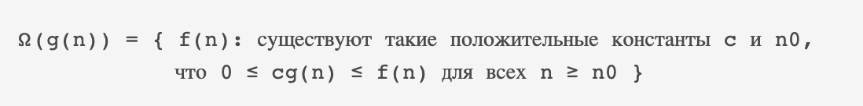
Омега нотация (Ω-нотация)
Омега нотация — противоположность большому «О».
Она показывает нижнюю границу скорости выполнения алгоритма.
Она описывает лучший случай выполнения алгоритма.

Slide 24
Омега нотация (Ω-нотация)
Это выражение — описание функции f(n). Она лежит в множестве Ω(g(n)), если существует такая положительная константа c, при которой f(n) лежит выше cg(n) при достаточно больших n.
Для любого n минимальное время выполнения алгоритма задается как Ω(g(n)).

Slide 25
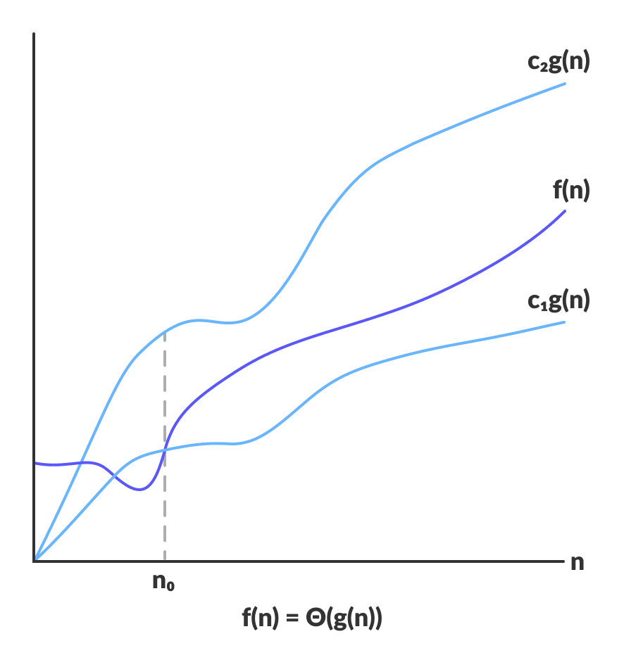
Тета-нотация (Θ-нотация)
Тета-нотация объединяет в себе сразу две функции — верхнюю и нижнюю.
Эта нотация отражает и верхнюю, и нижнюю границу скорости выполнения алгоритма.
Именно поэтому она используется для анализа средней скорости выполнения алгоритма.
Для функции g(n) Θ(g(n)) задается следующим образом:

Slide 26
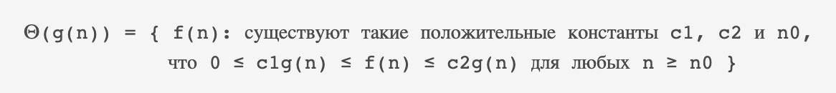
Тета-нотация (Θ-нотация)
Это выражение — описание функции f(n).
Она принадлежит множеству Θ(g(n)), если существуют положительные константы с1 и с2 такие, что f(n) лежит между c1g(n) и c2g(n) при достаточно больших n.

Slide 27
Полезные ссылки
https://intellect.icu/poryadok-rosta-slozhnosti-algoritmov-4324
https://codechick.io/tutorials/dsa/dsa

